Slide 1
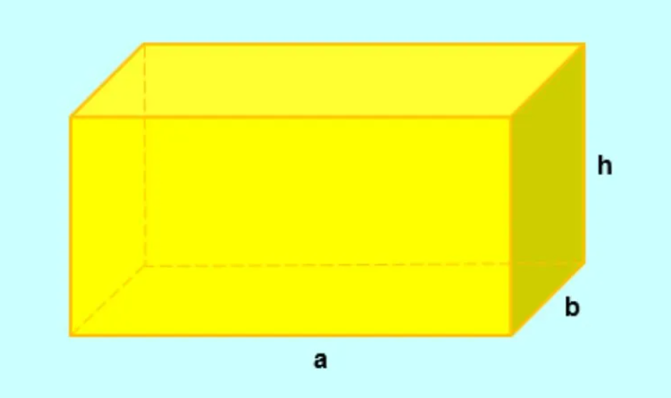
Môn: Toán
Chủ đề: Khối hộp chữ nhật

Slide 2
KHỞI ĐỘNG
Cả lớp vui vận động bài hát “Bé vui học hình”

Slide 3
KHỞI ĐỘNG
- Các em vừa vận động bài hát gì?
- Vậy trong bài hát có những hình gì?
- Vậy các em thích hình nào nhất? Vì sao?
Hôm nay, cô mời các em đến với bài học “Khối hộp chữ nhật” nhé!

Slide 4
KHÁM PHÁ KIẾN THỨC
CÁC EM HÃY CHO CÔ BIẾT CÓ BAO NHIÊU HÌNH? BẠN NÀO BIẾT ĐÂY LÀ HÌNH GÌ?

Slide 5
KHÁM PHÁ KIẾN THỨC
CÁC EM HÃY CHO CÔ BIẾT CÓ BAO NHIÊU ĐỈNH, CẠNH, MẶT TRONG BỨC HÌNH TRÊN ?

Slide 6
THỰC HÀNH
Kể tên các đồ vật có dạng khối hộp chữ nhật trong cuộc sống chúng ta?

Slide 7
ỨNG DỤNG THỰC TIỄN
DẶN DÒ: CÁC EM HÃY VỀ NHÀ SƯU TẦM HÌNH ẢNH VỀ KHỐI HỘP CHỮ NHẬT HOẶC ĐỒ VẬT LÀ KHỐI HỘP CHỮ NHẬT ĐỂ TIẾT HỌC SAU CHIA SẺ VỚI CÔ VÀ CÁC BẠN NHÉ!
CHÚC CÁC EM HỌC TỐT!
Thank you! Have a nice day!

